Slide 1
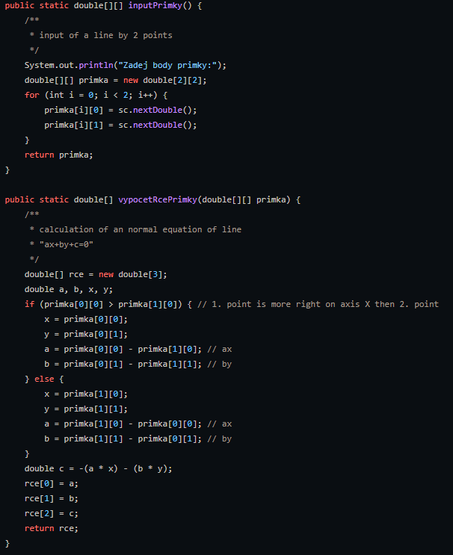
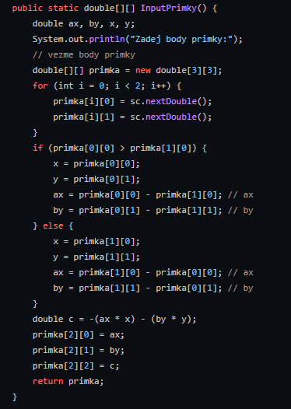
Rozdělení do více metod a přidání javadocu
Před úpravou
Po úpravě

Slide 2
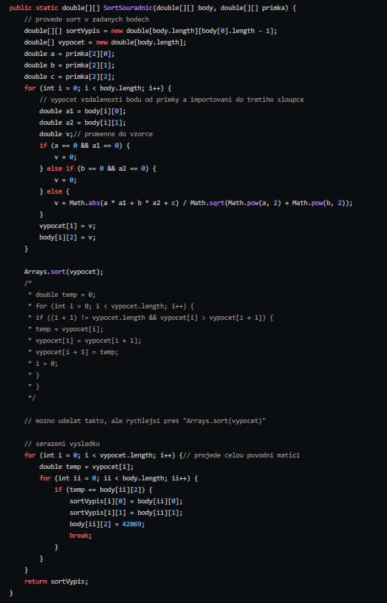
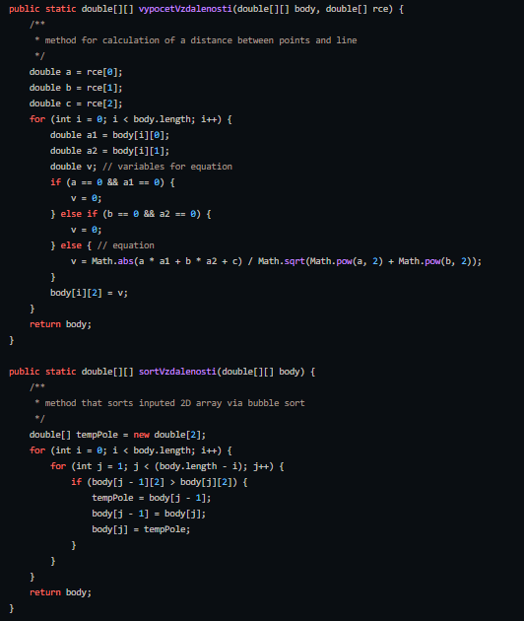
Rozdělení do více metod, přidání bubblesortu, javadocu
Před úpravou
Po úpravě

Slide 3
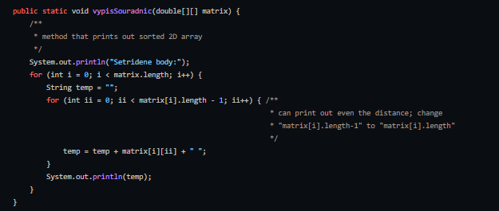
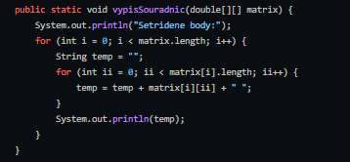
Přidání variability a javadocu
Před úpravou
Po úpravě

Slide 4
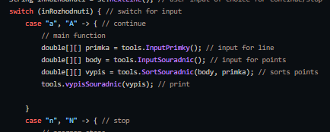
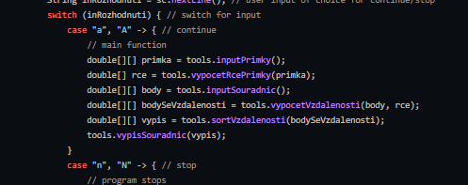
Použití více metod v main switchi
Před úpravou
Po úpravě

Slide 5
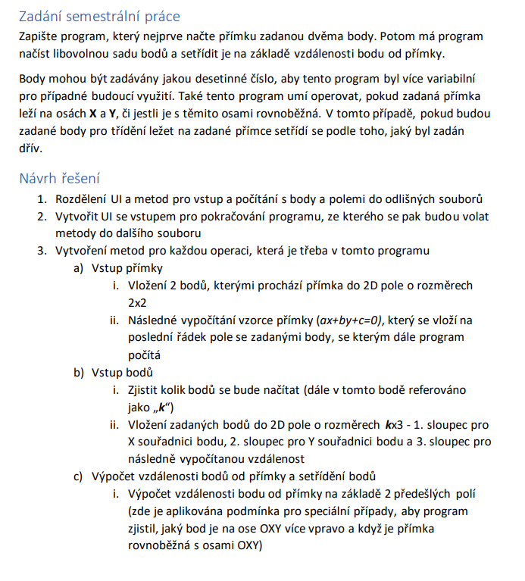
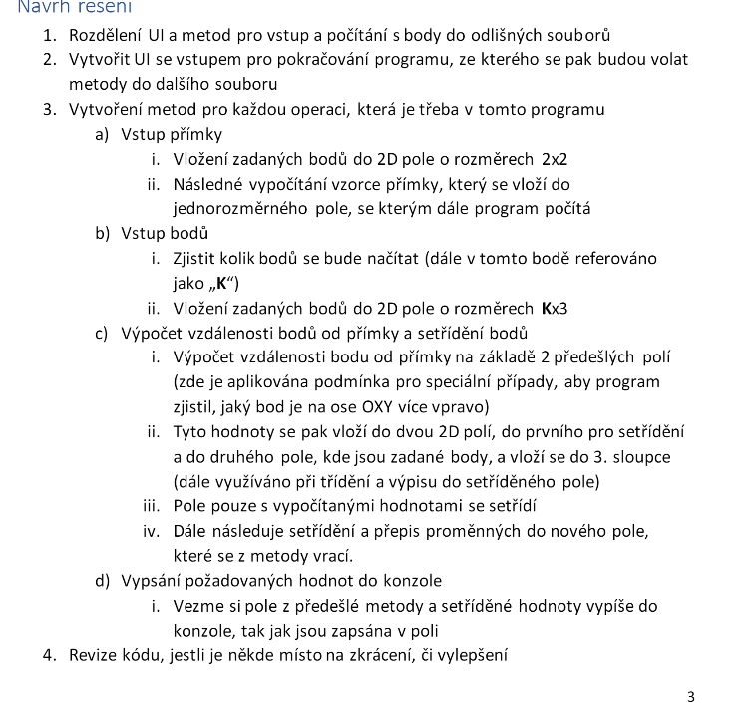
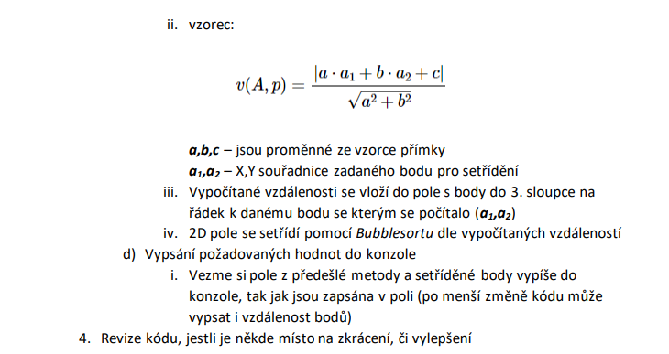
Lépe formulovaný text
Před úpravou
Po úpravě

Slide 6
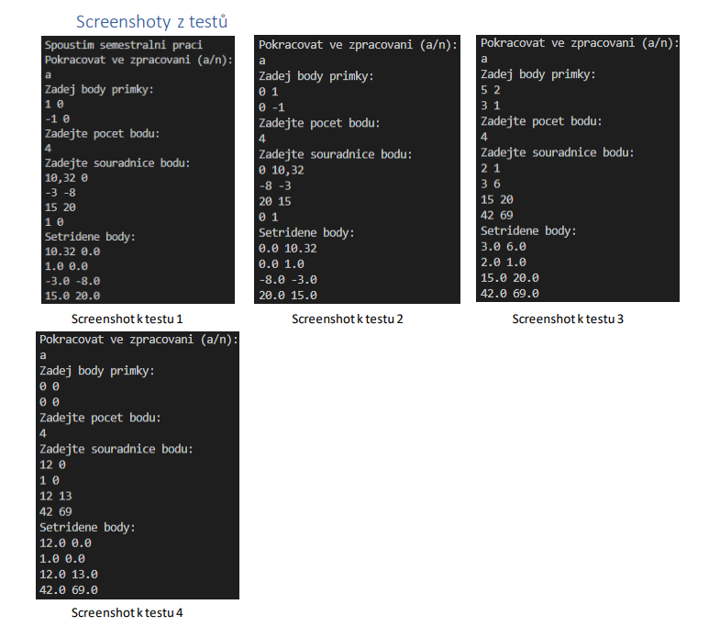
Přidání screenshotů z testů

